Slide 1
Ministère de l’Enseignement Supérieur et de la Recherche Scientifique Université Mouloud Mammeri de Tizi-Ouzou Faculté du Génie Électrique et de l’Informatique Département Automatique
RAPPORT :
STATION DE MALAXAGE
Réaliser par :
-Alioui Nabil
-Chikhi Samia
2017/2018

Slide 2
Introduction

Slide 3
Plan de Travail
Analyse de cahier des charges.
Compréhension du mode de marche du système.
Implémentation de la solution avec STEP7 en utilisant l’approche LADDER
Réalisation de la station sur WINCC
La simulation après avoir faire la liaison entre les deux outils

Slide 4
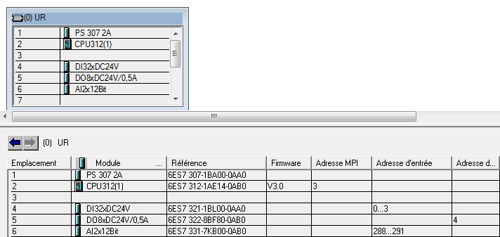
1/La programmation sous step 7:
La configuration materielle:
Notre station comporte 19 entrées numériques, 7 sorties numériques et 2 entrée analogiques donc on a utilisé un module d’entées DI32, un module de sortie DO8 et un module analogique AI2.

Slide 5
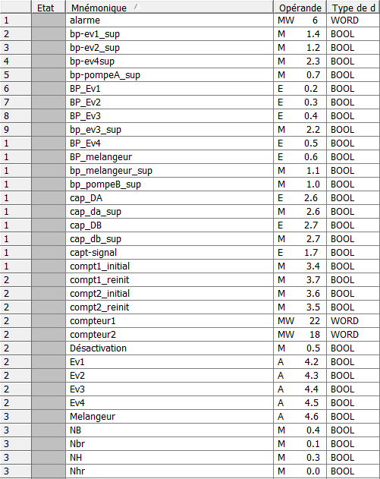
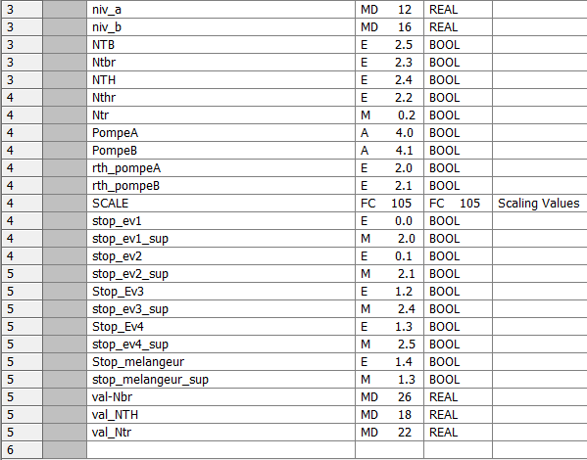
Puis on affecter pour chaque E/S une adresse pour qu’elle soit reconnu dans le programme dans une table des mnémoniques.

Slide 6
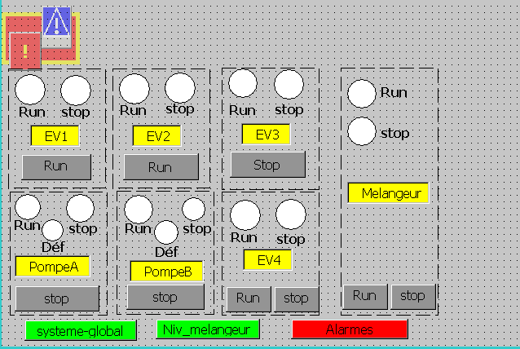
2/Réalisation sur WINCC:
On a crée 4 vues pour notre système qui sont la vue global, vue niveau malaxeur, vue alarme et une vue pour le poste de commande.
Vue poste de commande:

Slide 7
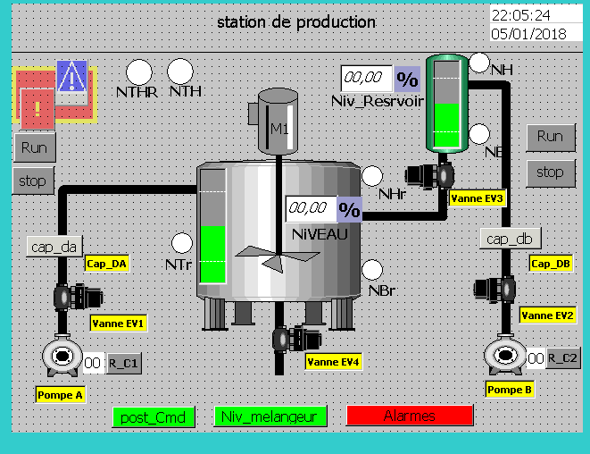
Vue global:

Slide 8
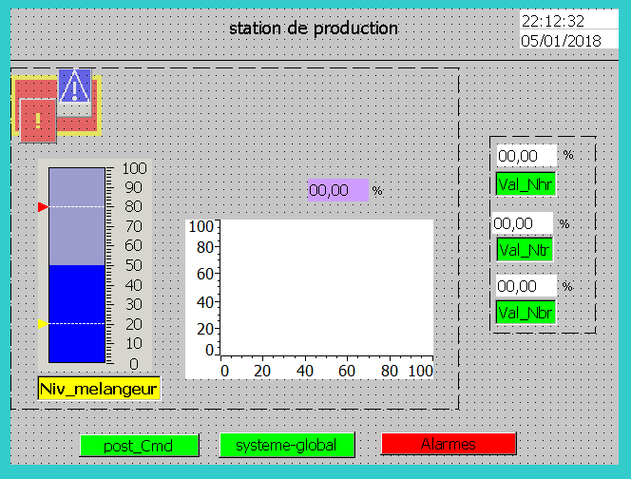
Vue niveau malaxeur:

Slide 9
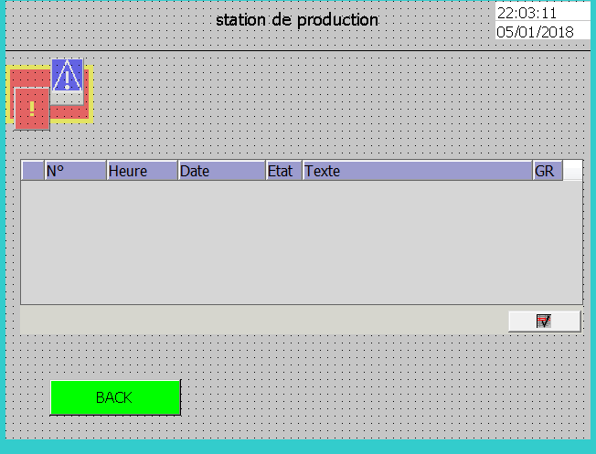
Vue d’alarme:

Slide 10
3/la simulation
Mode de fonctionnement:
La mise en marche et l’arrêt de chaque zone se fait par l’intermédiaire d’un commutateur, une opération sur les deux boutons RUN on aura :
-Activation des électrovannes EV1 et EV2 qui vont ensuite enclencher les deux pompes après une temporisation de 3s (figure1). Les 2 pompes sont inhibés si ya pas de débit après 5 s qui vont fermer immédiatement les électrovannes.

Slide 11
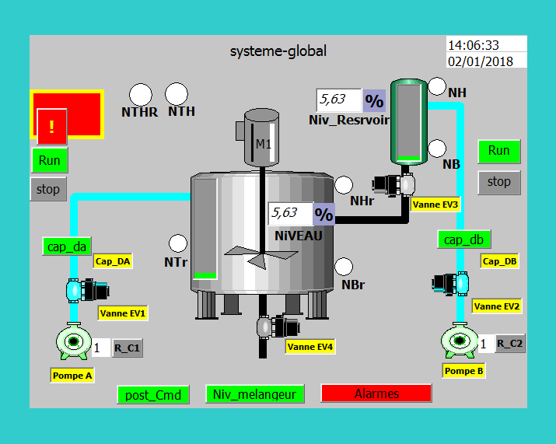

Slide 12
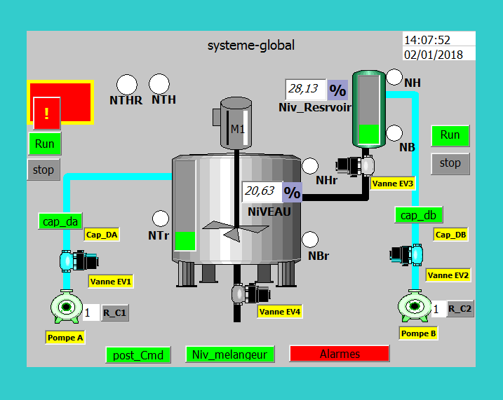

Slide 13
Si le niveau du réservoir malaxeur atteint le niveau Ntr, la soupape EV3 s’active

Slide 14
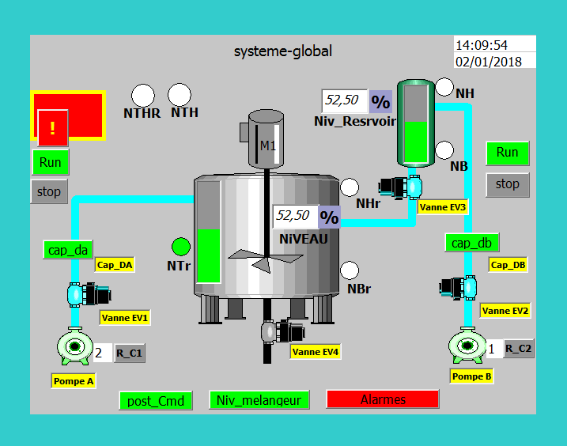

Slide 15
Si le niveau du réservoir malaxeur atteint le niveau Nhr, le mélangeur s’enclenche et la Pompe A s’éteint

Slide 16
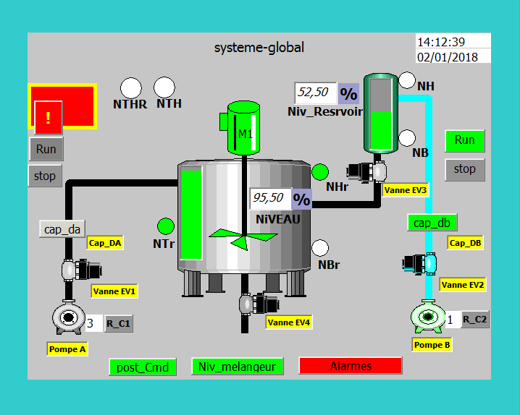

Slide 17
Si le niveau du Réservoir B atteint NH, la pompe B s’arrête

Slide 18
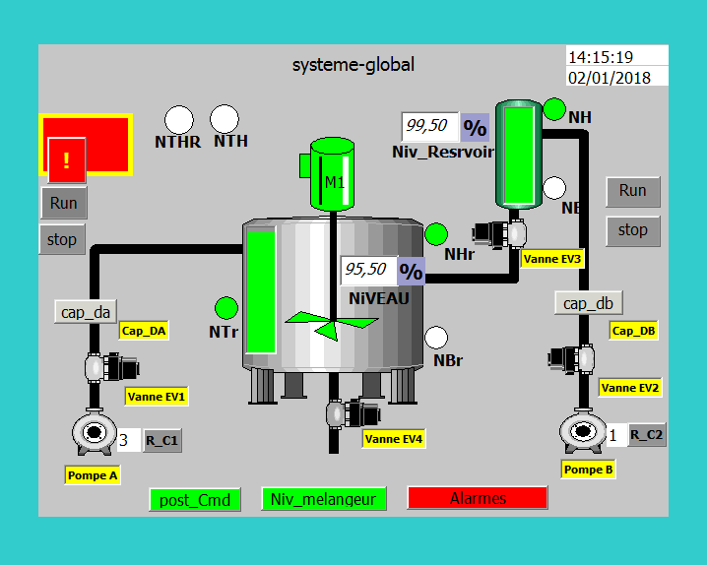

Slide 19
Si le niveau des deux réservoirs indiquent niveau bas (Nbr, NB respectivement), les 2pompes vont s’enclencher automatiquement .

Slide 20
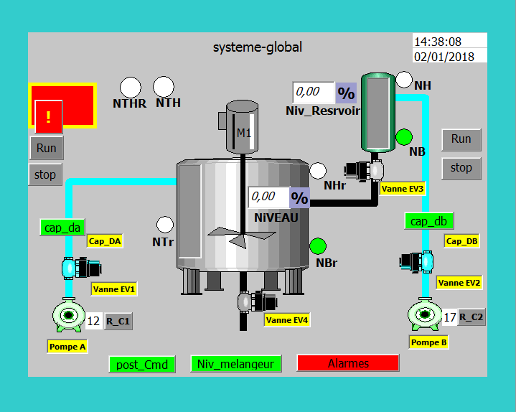

Slide 21
La vidange est commandée par EV4 qui est commandé par l’operateur .

Slide 22
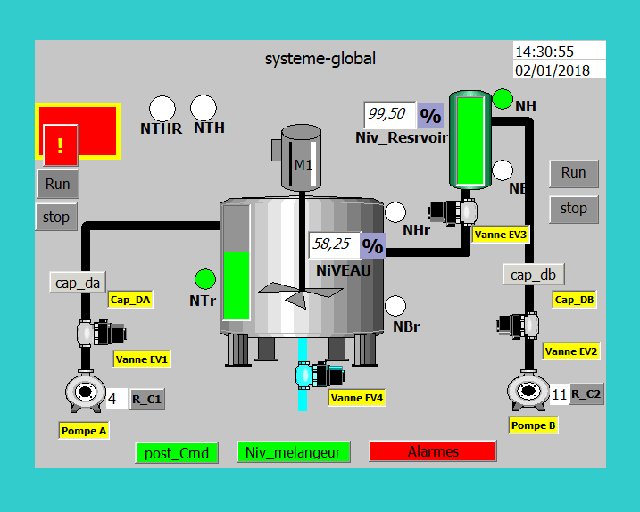

Slide 23
Conclusion
Apres la réalisation de cette application, on peut conclure que tout procédé industriel peut avoir un mode de marche automatique avec programmation.
Dans ce projet on a développé une plateforme de supervision SCADA avec le logiciel WinCC pour une station de Malaxage qui permet d’observer en temps réel l’état des différents actionneurs, de commander la station et de signaler les éventuels pannes par des alarmes.
Un projet qui nous a été très bénéfique sur le plan pratique .Il nous a permis de bien maitriser a la fois le logiciel step7,l’environnement WinCC et la liaison entre eux.

